Slide 1
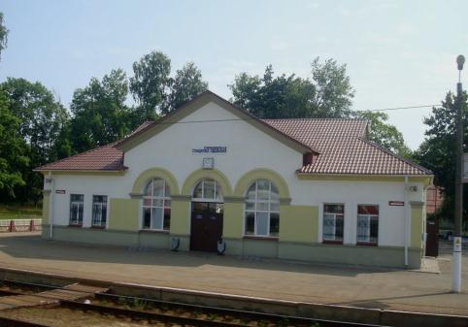
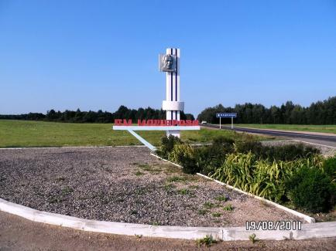
Туристический маршрут
Богушевск-Ширки-Мошканы

Slide 2
Схема маршрута:

Slide 3
Объекты на маршруте:
станция «Богушевская»
остатки усадьбы помещика Богушевского
братская могила воинов-освободителей
средняя школа № 1
памятник воинам, погибшим при освобождении Богушевска
дом, в котором жила З.И.Конопелько
памятник воинам 20-й стрелковой дивизии
памятный знак, установленный на месте расстрела 115 мирных жителей Богушевска
памятник В.И. Ленину
музей в СШ№2
озеро Кичино
д.Ширки – родина П.М.Машерова
Мошканская ДССШ

Slide 4
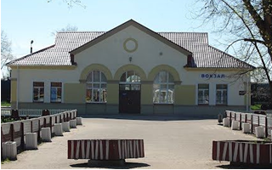
Станция «Богушевская»
Первые поселения относятся к 1878-79 г.г. До этого сюда стекались люди лишь на ярмарку, на праздник святого Маккавея. А к концу 70-х годов трое предприимчивых людей: Заборовский – открыл трактир, Гозин – заезжий двор и бакалейную лавку, Реут – еще одну бакалейную лавку. Вот с них и начинался Богушевск. На рубеже веков – XIX и XX-го, правительство решило продолжить железнодорожную линию. Было решено, что здесь, на полдороги между Витебском и Оршей, будет построена железнодорожная станция. Обратились к помещику – Д. В. Богушевскому, с просьбой продать участок под строительство станции. Богушевский, подумав, ответил, что землю не продаст, а подарит, с условием, что станцию назовут в честь его жены. Так появилась станция «Богушевская»

Slide 5
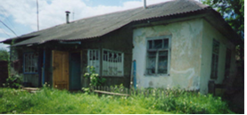
Остатки усадьбы помещика Богушевского
Дмитрий Васильевич Богушевский, полковник царской армии в отставке, помещик, земли которого находились на территории нынешнего Богушевска, деревень: Ског, Песочанка, Лукты, Королино, Голощакино, Серокоротня, Пастушки, Мешки, Худолеи. Усадьба помещика находилась в Королино. Когда Дмитрий Васильевич умер в 1904 году, его похоронили на кладбище в д. Худолеи (ныне – Рыбное). Советская власть была заинтересована в ликвидации безграмотности и в 1918 году усадьбу со всем, что в ней сохранилось: передали под школу. И сейчас еще на территории нынешней санаторно-оздоровительной школы-интерната находятся ветхие деревянные строения – это остатки усадьбы помещика Богушевского.

Slide 6
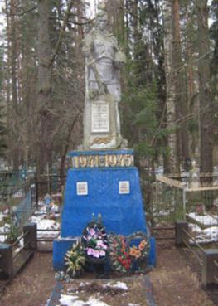
Братская могила воинов-освободителей
Богушевск для неприятеля имел стратегическое значение – все-таки железнодорожная станция. Поэтому бои за Богушевск велись интенсивные. И при наступлении, а особенно – при отступлении. Бой за освобождение Богушевска начался 23 июня 1944 года. Наступательная операция за Богушевск, велась по направлению Ског – Богушевск, Королино – Богушевск. Воинов, погибших на подступах к Богушевску, похоронили на Королинском кладбище.

Slide 7
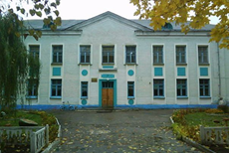
Средняя школа № 1
Мы подошли к началу ул. Заслонова, небольшой поворот на ул. Володарского, и уже перед нами ул. Советская. На этом углу с довоенных времен стояла городская баня. История этого строительства такова. После войны активно росло количество учащихся в школах, уже перешли на двухсменный режим работы. И тогда Полина Антоновна Шидловская поехала в Минск, к заместителю председателя Совета Министров П.А. Абрасимову, своему бывшему ученику. Петр Андреевич внимательно выслушал свою старую учительницу и, разобравшись в ситуации, оказал помощь Богушевску – в течение двух лет новая школа была построена.

Slide 8
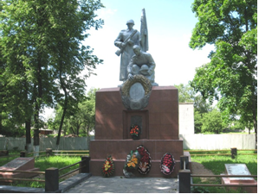
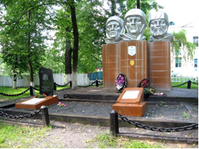
Памятник воинам, погибшим при освобождении Богушевска
В парке, созданном возле СШ № 1, находится два памятника. Возведены они оба в 1959 году. Первый установлен воинам, погибшим при освобождении Богушевска. В братской могиле перезахоронены останки 91 воина, погибших на территории гор. поселка. Помимо этого, сюда же захоронили экипажи Коряковцева и Горбунова, погибших 24 июня 1944 г. в воздушном бою за Богушевск. Сюда же поместили останки неизвестного солдата, обнаруженные на западной окраине Богушевска, по ул. Луначарского, в сентябре 1981 года.

Slide 9
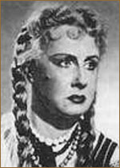
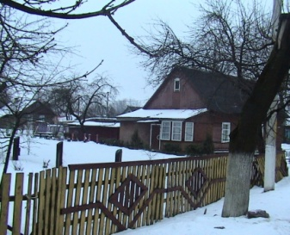
Дом, в котором жила З.И. Конопелько
Дом, в котором жила З.И. Конопелько, народная артистка БССР, обладательница высшей оценки актерского мастерства – «Хрустальной Павлинки», всю жизнь проработавшая в Витебском Национальной Академической драматическом театре им. Я. Коласа. Здесь жили родители, здесь жил брат Владимир с семьей. Сейчас здесь живет племянник З. И. Конопелько – Федор Владимирович Конопелько, мастер спорта по тяжелой атлетике .

Slide 10
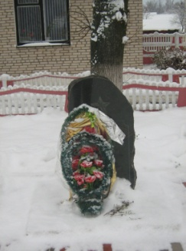
Памятник воинам 20-й стрелковой дивизии
Площадь возле Дома Советов. Построен в середине 70-х годов. Возле него расположен памятник воинам 20-й стрелковой дивизии, оказавшим в июле 1941 года яростное сопротивление наступавшим фашистским войскам.

Slide 11
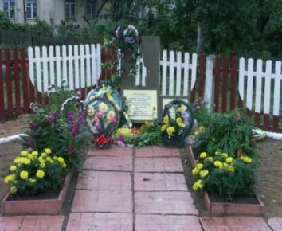
Памятный знак на месте расстрела 115 мирных жителей
Памятный знак, установленный в августе 2007 года на месте расстрела 115 мирных жителей Богушевска. При перезахоронении останков погибших прах 87 был перенесен на еврейское кладбище, где был установлен памятник на братской могиле, а 28 – перезахоронены в братской могиле в городском парке (перекресток ул. Советской и Горбунова).

Slide 12
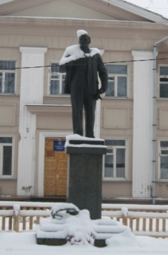
Памятник В.И. Ленину
Здание городской больницы. Почему больница оказалась в центре города? До 1960 года – это было здание РК КПБ. В освободившееся здание перевели больницу, т.к. старое – еще довоенное – строение пришло в совершенно непригодное состояние. Естественно, перед РК КПБ в 1958 году был установлен памятник В.И. Ленину. Так и осталось. Тем более что улица, берущая здесь начало, тоже носит имя В.И. Ленина.

Slide 13
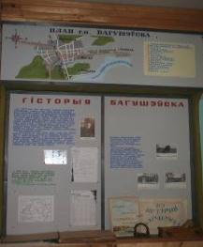
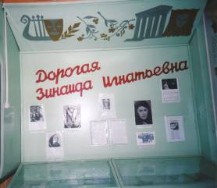
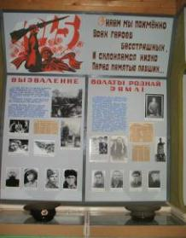
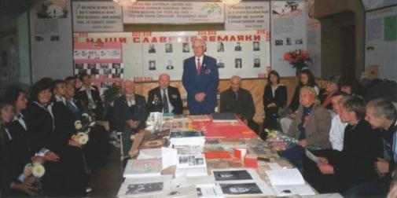
Историко-краеведческий музей Богушевской СШ№2
Дата создания музея - 01.09.2006 г.
Количество музейных предметов: всего - 1021, основного фонда – 612
Площадь музейного помещения, занятого под музейную экспозицию - 56 кв. м.

Slide 14
Озеро Кичино
Площадь этого озера составляет 171 га. Глубина озера в среднем составляет 3-4 метра. В озере обитает 12 видов рыб, раки широкопалые, раки узкопалые. Такие виды птиц, как скопа, длиннохвостая неясыть, выпь болотная, цапля серая, малый подорлик, гнездящиеся на мысах, занесены в Красную книгу Республики Беларусь и находятся под охраной. Также занесены в Красную книгу и вид редкого растения - кувшинка белая.

Slide 15
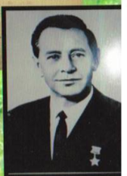
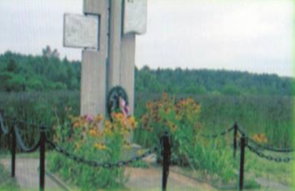
Д. Ширки – родина П.М. Машерова
Родился государственный деятель Беларуси, один из организаторов и руководителей патриотического подполья и партизанского движения в Беларуси в Великую Отечественную войну 13 февраля 1918 года в многодетной крестьянской семье.
Петр Миронович работал в ЦК КПБ Беларуси секретарем, вторым секретарем, а с марта 1956 года – первым секретарем. Погиб в автокатастрофе 4 октября 1980 г.
На месте дома Петра Мироновича Машерова в 1989 г. установлен памятный знак.

Slide 16
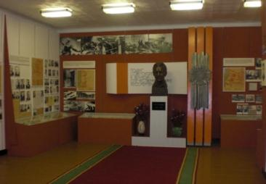
Музей боевой и трудовой славы Мошканской ДССШ
Музей боевой и трудовой славы Мошканской школы был создан 23 февраля 1978 года, а материалы для него начали собирать после войны. Работа по сбору материалов велась под руководством бывших директоров школы: Н.Т.Лукашевича, Ф.А. Москалёва, Х.А. Кулиева учителей Л.А. Лятос и В.Е. Русанова.
Экспозиции музея:
- Начало Великой Отечественной войны;
- Наши земляки в боях за Родину;
- Оккупационный режим;
- А.К. Горовец;
- П.М. Машеров;
- Берлинская операция;
- Традициям верны.

Slide 17
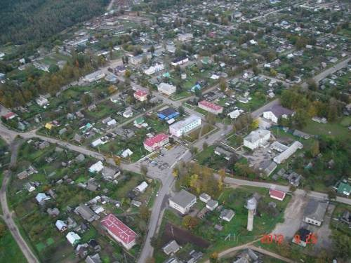
Спасибо за внимание!
Не богата Сенненщина полезными ископаемыми. Богата знаменитыми людьми.

